Slide 1


DÉVELOPPEMENT D'UN OUTIL PERMETTANT LE TRAITEMENT ET L'INSERTION DES ARCHIVES NUMÉRIQUES SUR GÉOFONCIER
PROJET DE FIN D'ÉTUDES — INSA STRASBOURG
Étudiant : Adrien TRAVAILLÉ
Correcteur : M. Mathieu KOEHL (INSA Strasbourg) • Encadrant de PFE : M. Gaëtan HAGUE (GEO-SIAPP)
Entreprise : Cabinet GEO-SIAPP • 18 Chemin de la Plaine, 07200 Aubenas (Ardèche)
Notes:
[0:00 - 0:25] Bonjour à tous. Je m'appelle Adrien Travaillé, étudiant en génie topographique à l'INSA Strasbourg. Mon PFE, réalisé au cabinet GEO-SIAPP à Aubenas, porte sur le développement d'un outil d'automatisation du traitement et du versement des archives numériques vers Géofoncier.

Slide 2
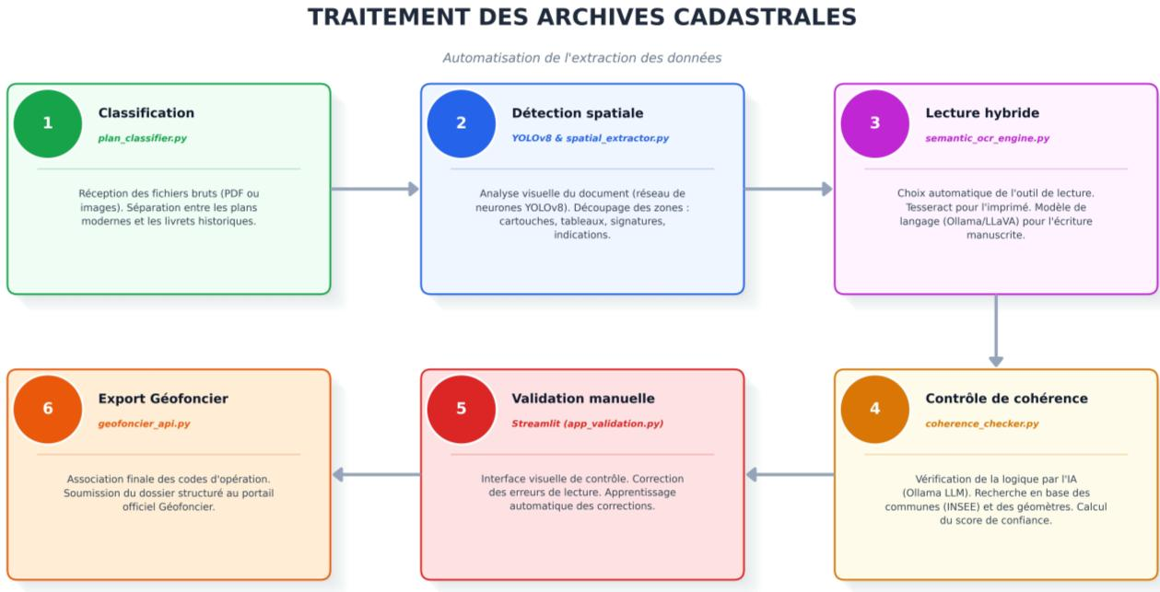
● 1. Architecture
2. Vidéo
3. Bilan
Chaîne de traitement en 6 étapes
Notes:
[0:25 - 0:45] ARCHITECTURE GLOBALE
L'outil repose sur une chaîne automatisée en 6 étapes. Je vais maintenant vous montrer chaque étape avec une capture concrète.

Slide 3
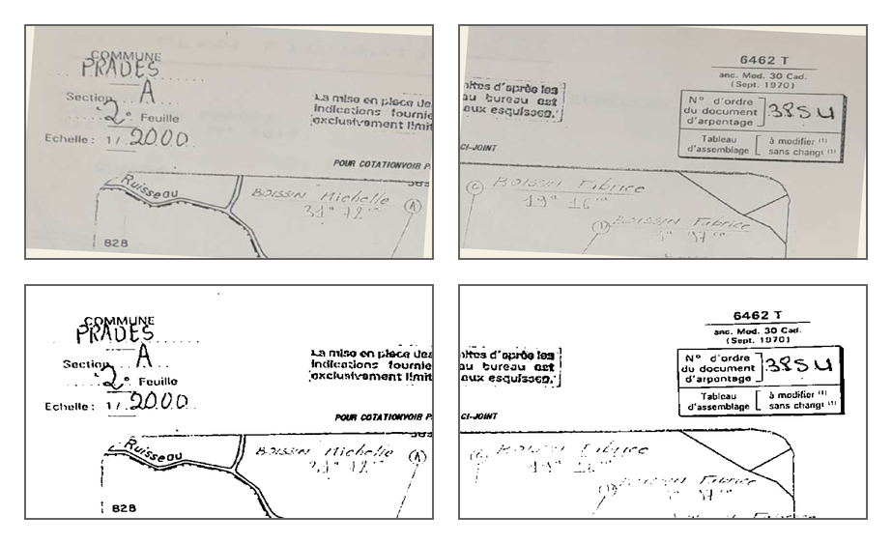
● 1. Architecture
2. Vidéo
3. Bilan
Tri & classification
Notes:
[0:45 - 0:55] Dès l'import, le module identifie le type de document pour orienter vers les bons algorithmes.

Slide 4

● 1. Architecture
2. Vidéo
3. Bilan
Détection spatiale (YOLOv8)
Notes:
[0:55 - 1:05] YOLOv8 localise les zones utiles : cartouche, sections cadastrales, dates, tableaux de parcelles.

Slide 5
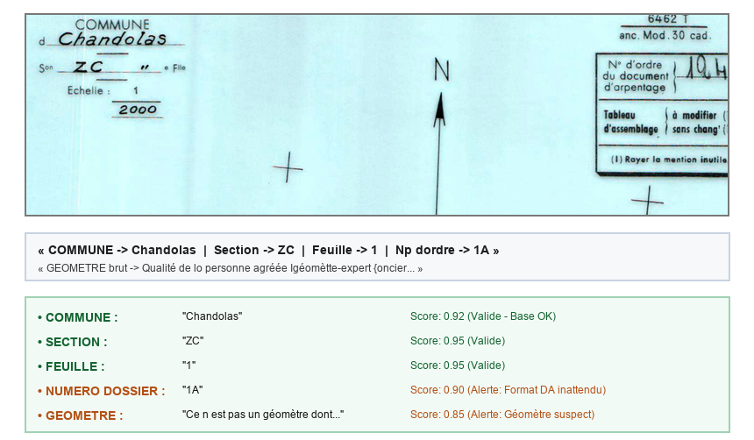
● 1. Architecture
2. Vidéo
3. Bilan
Lecture hybride & extraction d'entités
Notes:
[1:05 - 1:15] OCR pour l'imprimé, HTR et GLiNER pour les manuscrits, avec scores de confiance par champ.

Slide 6
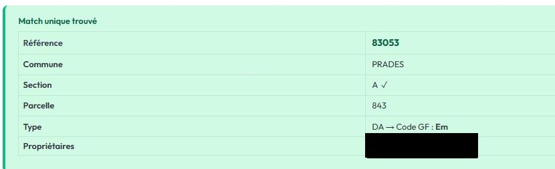
● 1. Architecture
2. Vidéo
3. Bilan
Contrôle de cohérence & référentiels
Notes:
[1:15 - 1:25] Vérification automatique : commune (INSEE), parcelle (cadastre), adresse (BAN).

Slide 7

● 1. Architecture
2. Vidéo
3. Bilan
Validation opérateur (Streamlit)
Notes:
[1:25 - 1:35] L'opérateur contrôle les résultats préremplis et valide en un clic.

Slide 8
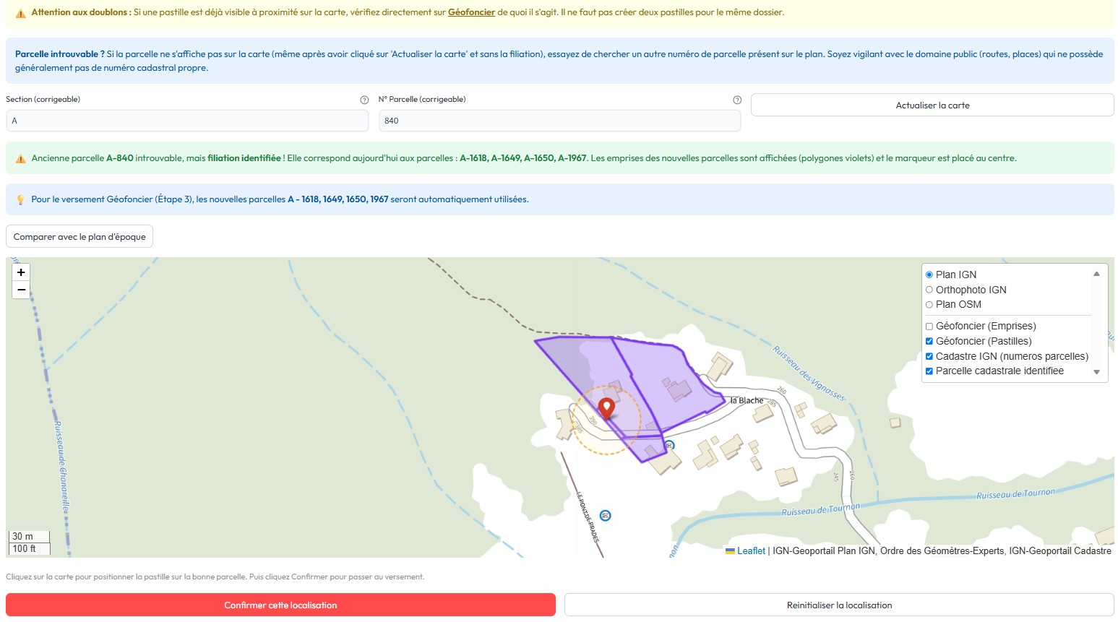
● 1. Architecture
2. Vidéo
3. Bilan
Export & versement Géofoncier
Notes:
[1:35 - 1:45] Les données validées sont publiées directement sur le portail national Géofoncier.

Slide 9

1. Architecture
● 2. Vidéo
3. Bilan
Vidéo de démonstration
Notes:
[1:45 - 2:25] DÉMONSTRATION VIDÉO (40s)
Démonstration sur un plan manuscrit Harrois et un registre d'arpentage.

Slide 10
Bilan de l'étude
• Chaîne automatisée de bout en bout
• Gain de temps : 1 min 30 par dossier
• Validation humaine & Déontologie
• Déploiement 100 % local en cabinet
Notes:
[2:25 - 3:00] BILAN
Cet outil est directement opérationnel pour GEO-SIAPP. Le temps de traitement est divisé par dix, sans compromis sur la déontologie.

